Slide 1
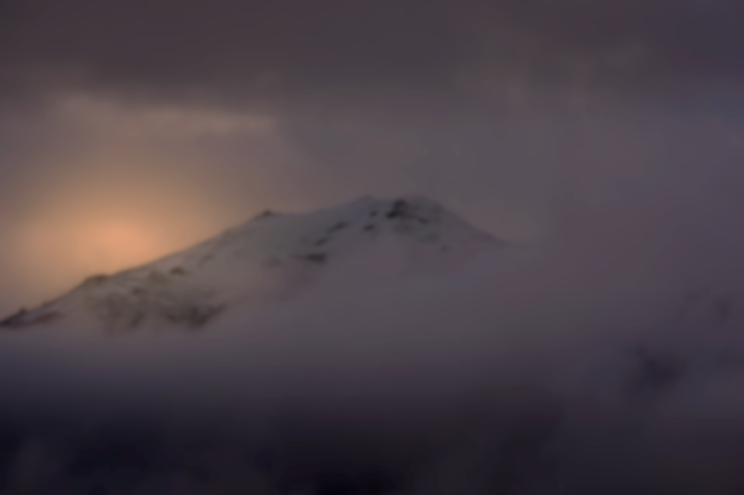
Позови, я услышу Позови, я пойду
За Тобой, мой Бог, до края земли

Slide 2
Ты всегда в моём сердце, Ты зажёг Cвой огонь
Я хочу мой Бог идти за Тобой

Slide 3
Веди меня, мой Бог
Ты знаешь,
Быть хочу там где Ты пребываешь
Я так люблю Тебя

Slide 4
Знаешь Ты мое сердце, знаешь мысли мои.
Освяти меня, чтоб мог я идти

Slide 5
Научи мою душу Тебя жаждать всегда
Жизнь моя пусть будет Тобою полна

Slide 6
Веди меня Бог
Я следовать буду всегда лишь за Тобой
Ты завоевал сердце моё
Лишь Тебя я жажду всегда

